Slide 1
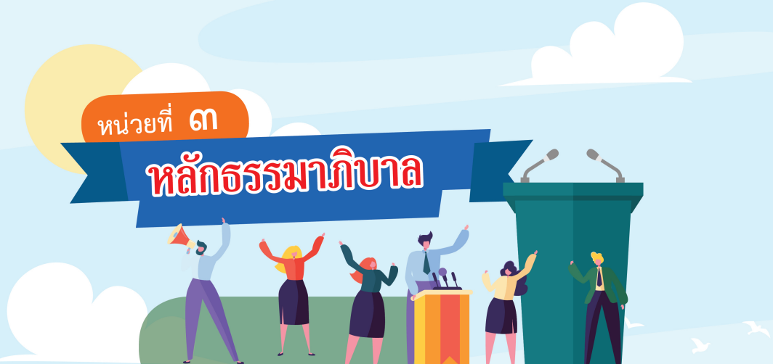

Slide 2
สาระการเรียนรู้
1. ธรรมาภิบาล
2. แนวทางปฏิบัติตามหลักธรรมาภิบาล
3. ความสำเร็จในการสร้างระบบ
ธรรมาภิบาล
4. ประโยชน์ของธรรมาภิบาล

Slide 3
1. ธรรมาภิบาล

Slide 4
1. ธรรมาภิบาล

Slide 5
1. ธรรมาภิบาล

Slide 6
1. ธรรมาภิบาล

Slide 7
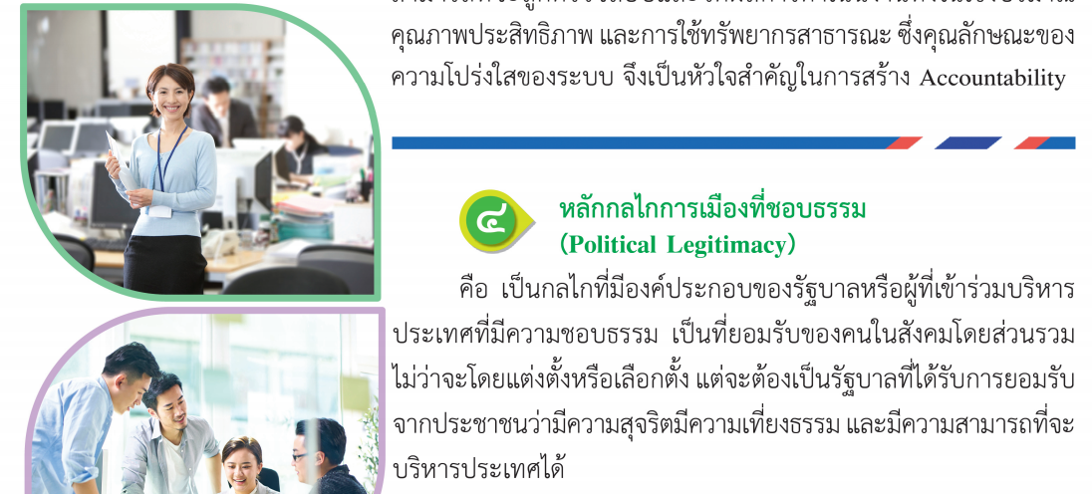
1. ธรรมาภิบาล

Slide 8
1. ธรรมาภิบาล

Slide 9
1. ธรรมาภิบาล

Slide 10
1. ธรรมาภิบาล

Slide 11
1. ธรรมาภิบาล

Slide 12
1. ธรรมาภิบาล

Slide 13
1. ธรรมาภิบาล

Slide 14
1. ธรรมาภิบาล

Slide 15
1. ธรรมาภิบาล

Slide 16
1. ธรรมาภิบาล

Slide 17
2. แนวทางปฏิบัติตามหลักธรรมาภิบาล
1. การปฏิบัติต่อผู้ปฏิบัติงานในองค์กร
2. การปฏิบัติต่อผู้บริโภค
3. การปฏิบัติต่อสังคมและสิ่งแวดล้อม

Slide 18
3. ความสำเร็จในการสร้างระบบธรรมาภิบาล
1. ต้องร่วมมือกันบริหารกิจการบ้านเมือง
และสังคมไทยให้ดียิ่งขึ้น
2. ต้องดำเนินการอย่างต่อเนื่อง
3. หลักการและวิธีการใช้อำนาจ
4. ดำเนินการให้เป็นไปตามองค์ประกอบ

Slide 19
3. ความสำเร็จในการสร้างระบบธรรมาภิบาล
องค์ประกอบการสร้างระบบบริหาร
กิจการบ้านเมืองและสังคมที่ดี

Slide 20
4. ประโยชน์ของธรรมาภิบาล

Slide 21
4. ประโยชน์ของธรรมาภิบาล
1. ยึดมั่นในหลักของวัตถุประสงค์ในการให้บริการแก่ประชาชนหรือผู้ที่มาใช้บริการ
2. ทำงานอย่างมีประสิทธิภาพในหน้าที่และบทบาทของตน
3. ส่งเสริมค่านิยม
4. มีการสื่อสารที่ดีอการตัดสินใจอย่างโปร่งใส
5. พัฒนาศักยภาพและความสามารถของส่วนบริหารจัดการอย่างต่อเนื่อง
และให้มีประสิทธิภาพยิ่งขึ้น
6. การเข้าถึงประชาชน

Slide 22
4. ประโยชน์ของธรรมาภิบาล

Slide 23
4. ประโยชน์ของธรรมาภิบาล
1. ระบบการบริหารจัดการงานที่ดี
2. การบริหารจัดการที่โปร่งใส
3. ได้รับการยอมรับและความน่าเชื่อถือในสายตาผู้อื่น
4. ได้รับประสิทธิภาพสูงสุดในการทำงาน

